Slide 1
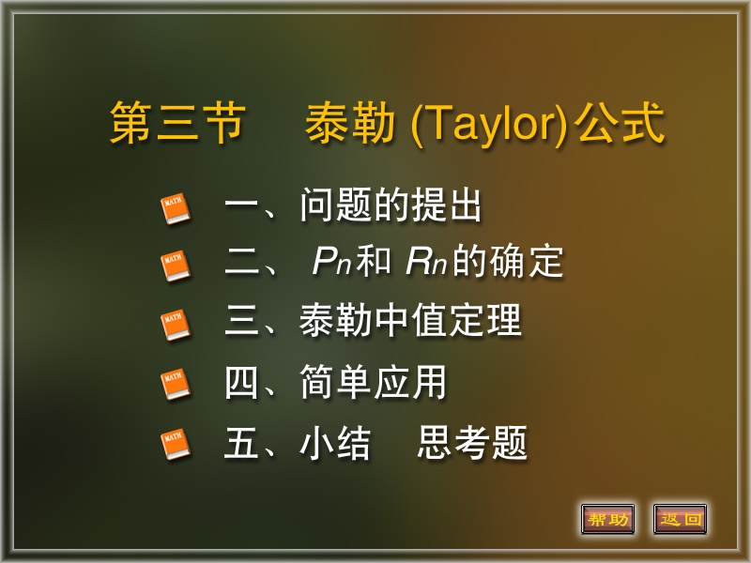

Slide 2


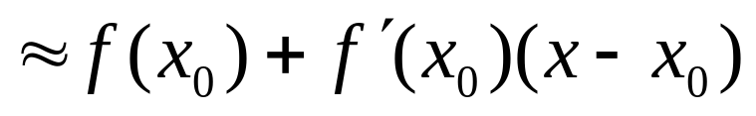
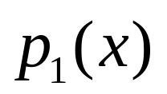
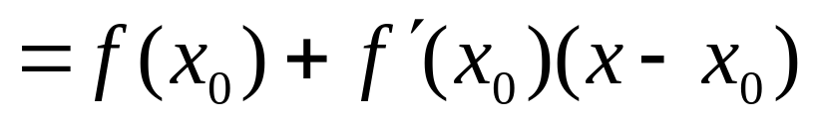


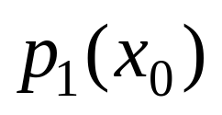
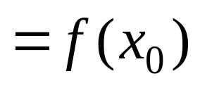
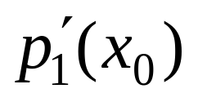
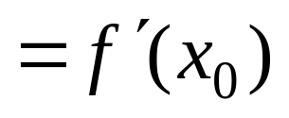



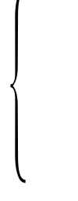

一、问题的提出
理论分析
用多项式近似表示函数的作用
近似计算
一. 泰勒公式的建立
在微分应用中已知近似公式 :
令
特点:
如何提高精度 ?
需要解决的问题
以直代曲
如何估计误差 ?

Slide 3
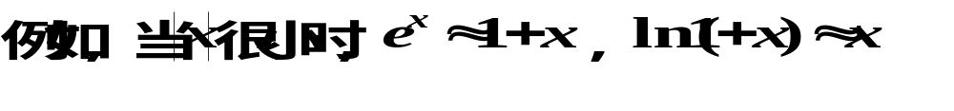
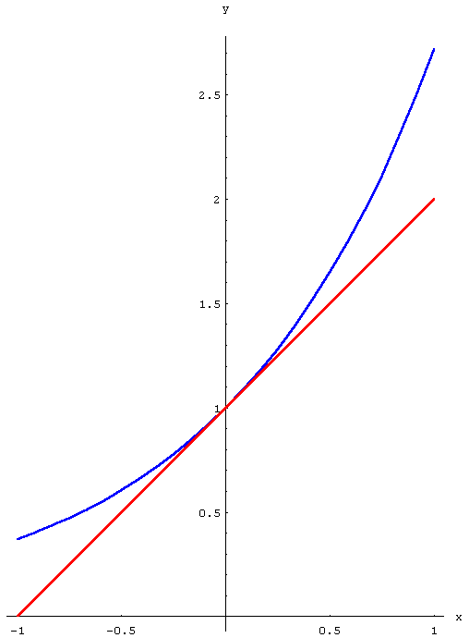
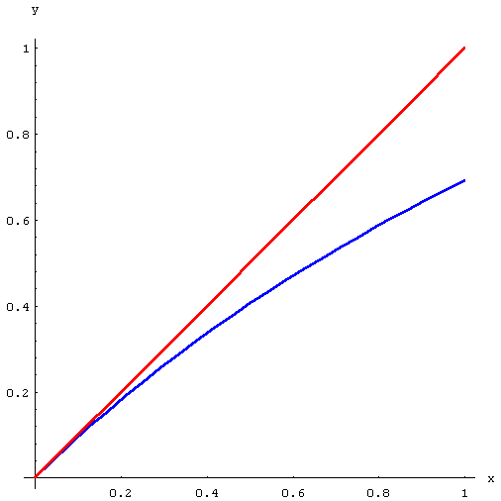







Slide 4
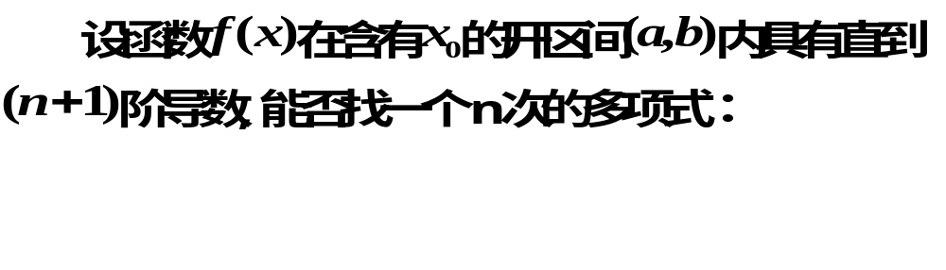
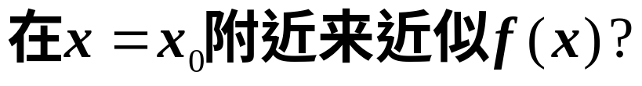
不足:
1、精确度不高；
2、误差不能估计.
问题:

Slide 5
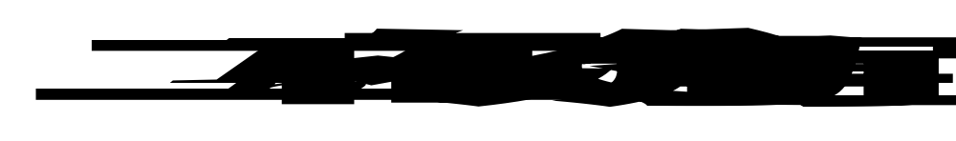









分析:
1.若在 点相交
近似程度越来越好
2.若有相同的切线
3.若弯曲方向相同

Slide 6
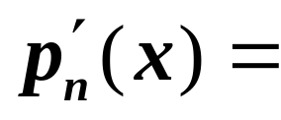

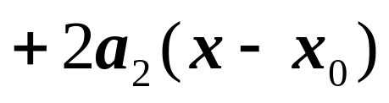
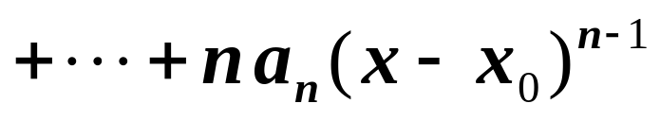
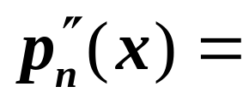
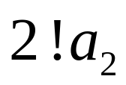
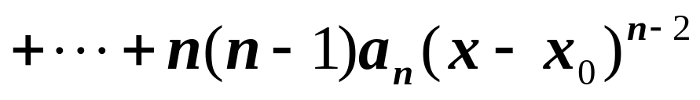

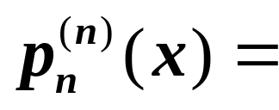
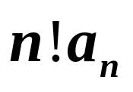
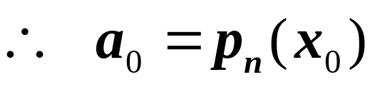
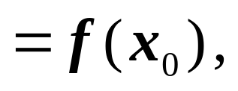
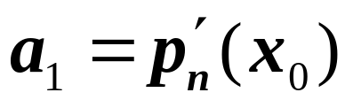
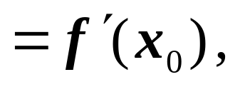
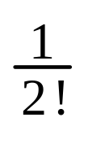
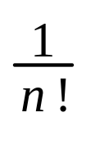
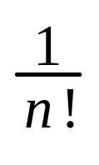
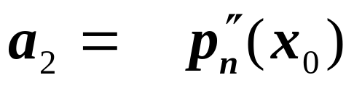
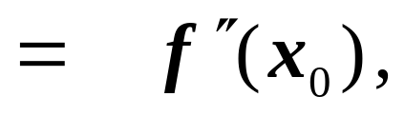
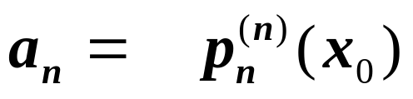
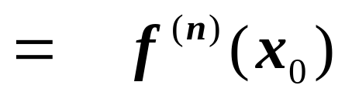

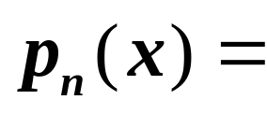
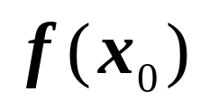
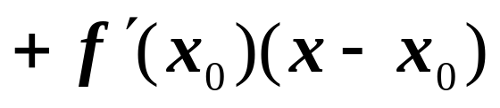
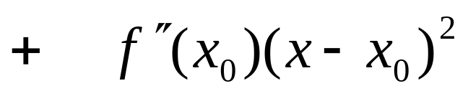

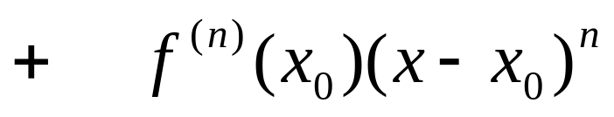
则
故

Slide 7
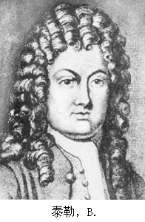
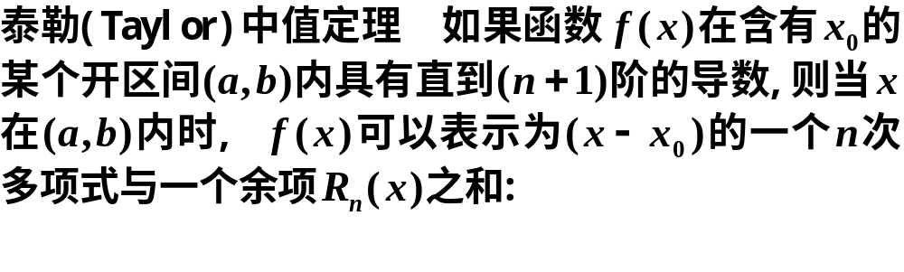
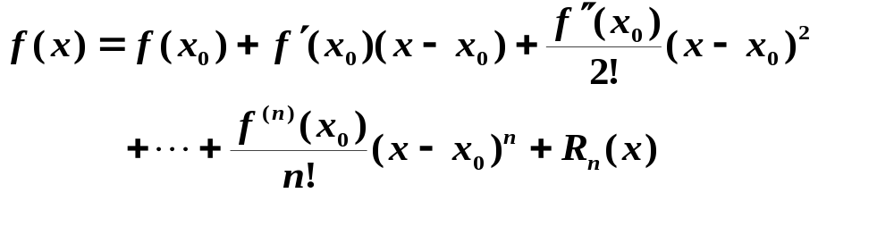
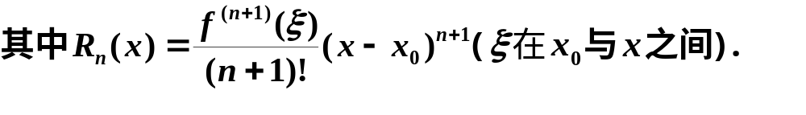
三、泰勒(Taylor)中值定理

Slide 8
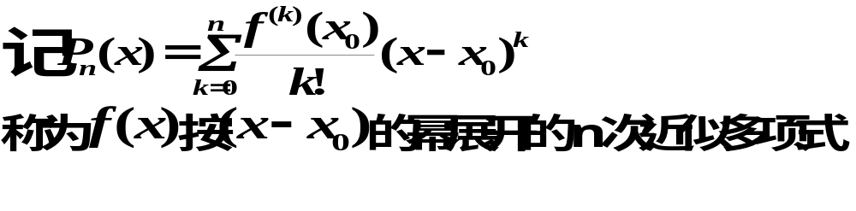
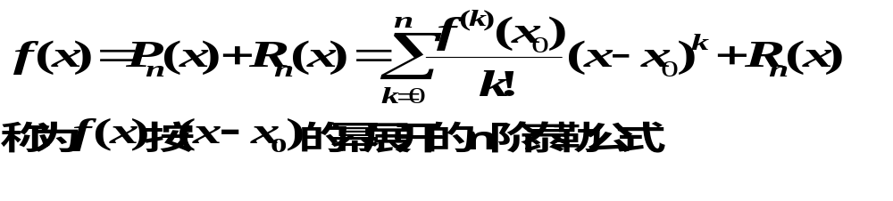

Slide 9
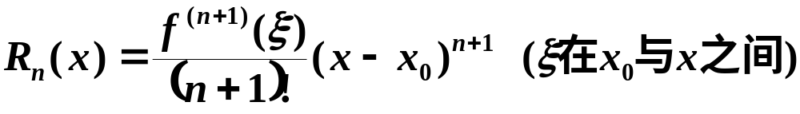
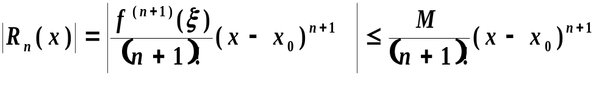
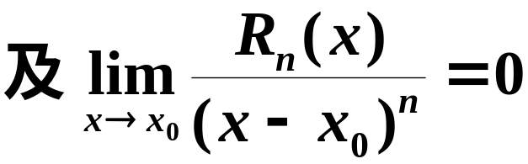
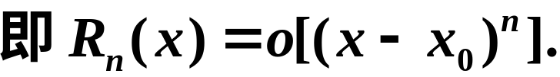
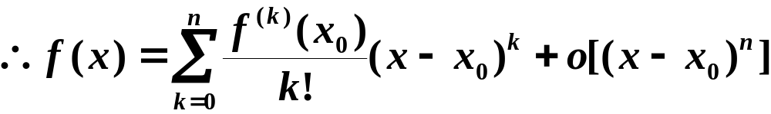
拉格朗日形式的余项
皮亚诺形式的余项

Slide 10
















Slide 11


注意:

Slide 12


麦克劳林(Maclaurin)公式

Slide 13
















四. 几个初等函数的麦克劳林公式
因
故
的 n 阶麦克劳林公式为
其中

Slide 14



























因
故
的 n 阶麦克劳林公式为
其中

Slide 15











类似可得
的 n 阶麦克劳林公式为
其中

Slide 16















因
故
的 n 阶麦克劳林公式为
其中

Slide 17









类似可得
的 n 阶麦克劳林公式为
其中

Slide 18








三. 泰勒公式的应用
1. 在近似计算中的应用
误差
M 为 包含在
的某区间上的上界.

Slide 19














例2. 计算无理数 e 的近似值 , 使误差不超过
解:
已知 的麦克劳林公式为
令 x = 1 , 得
由于
欲使
由计算可知当 n = 9 时上式成立 ,
因此

Slide 20






2. 利用泰勒公式求极限
用洛必塔法则不方便 !
解

Slide 21




















例4
由于
解: 用泰勒公式将分子展到 项 ,
原式

Slide 22









3. 利用泰勒公式证明不等式

Slide 23












Slide 24







例6 证明
证:

Slide 25





五、小结

Slide 26
五、小结

Slide 27


五、小结

Slide 28



五、小结

Slide 29


五、小结

Slide 30



五、小结

Slide 31

播放

Slide 33


Slide 34


Slide 35


Slide 36


Slide 37


Slide 38


Slide 39


Slide 40


Slide 41


Slide 42


Slide 43


Slide 44


Slide 45


Slide 46


Slide 47


Slide 48







练习与思考题
1、利用泰勒公式求极限
解：

Slide 49















2、
且
证：
由题设对
取

Slide 50















下式减上式 , 得
令

